Slide 1
第7章 单片机的串行通信技术
7.1 串行通信概述
7.2 MCS-51的串口控制器
7.3 串行工作方式0及其应用
7.4 串行工作方式1及其应用
7.5 串行工作方式2及其应用
7.6 串行工作方式3及其应用

Slide 2
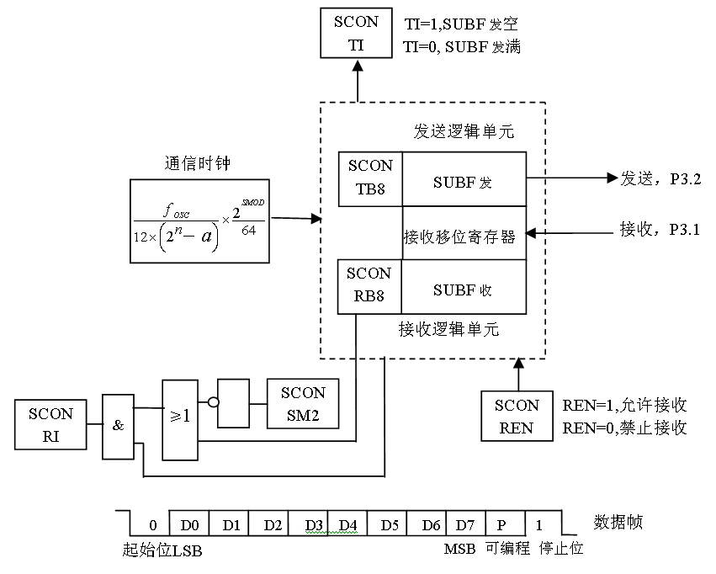
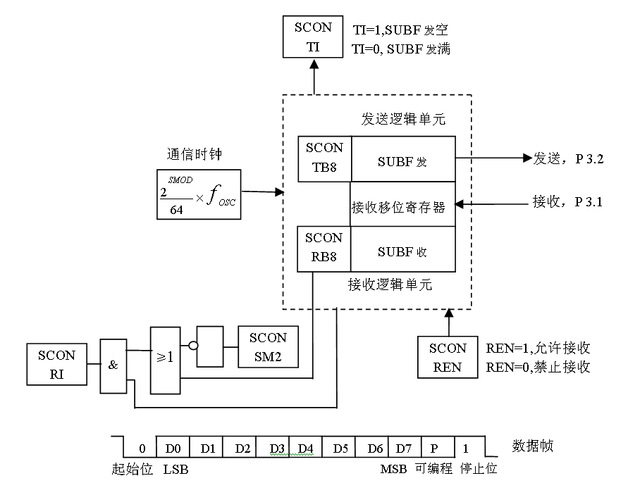
第7章 单片机的串行通信技术
方式3——11位数据异步通信方式
方式3
方式2
方式3的波特率为可变的（其余方面皆与方式2相同）

Slide 3
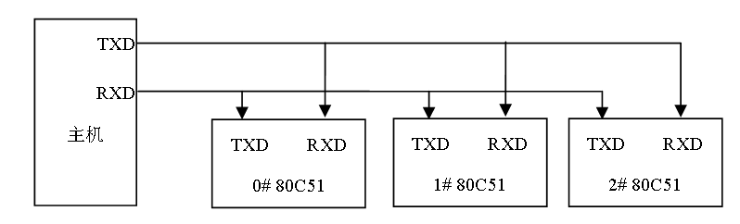
第7章 单片机的串行通信技术
方式3用于可变波特率的奇偶校验(单机通讯)或主从式通讯
Host
Slave
主从式通讯系统：一主机+多从机
每台从机都有独立的地址编号
主机与各从机之间能实现双向通信，而各从机之间不能直接通信，只能通过主机才能沟通。

Slide 4
第7章 单片机的串行通信技术
多机通信做法：
主机向所有从机发送包含n#从机信息的地址帧；
所有从机都核查该地址帧,只有n#从机修改本机SM2 ；
主机发送数据帧,但只有n#从机能够接收到数据信息。
关键：
主机第1次发出的信息要能被所有的从机响应，而第2次的信息只能被n#从机所响应——多机通信控制位SM2对串行中断请求的管理功能。

Slide 5
第7章 单片机的串行通信技术
多机通信原理：
SM2=1时，若RB8=1→置位RI（中断请求）
SM2=1时，若RB8=0→不置位RI（没有中断请求）
SM2=0时，无论RB8为何值都能置位RI（中断请求）
——所有丛机
——非命中丛机
——命中丛机
(a) 所有从机都先使自己的SM2=1，而主机在发送的地址帧信息时先使TB8=1。这样，所有从机都能产生中断请求，并能接收到主机发来的地址信息；
(b) 各从机将主机发来的地址与本机地址编号相比较。若与本机相符（即命中） ，则该从机使自己的SM2=0，其余从机仍旧保持SM2=1；
(c) 主机接着发送TB8=0的数据帧信息。此时只有命中机（SM2=0）有中断请求，其它从机均无反映。

Slide 6
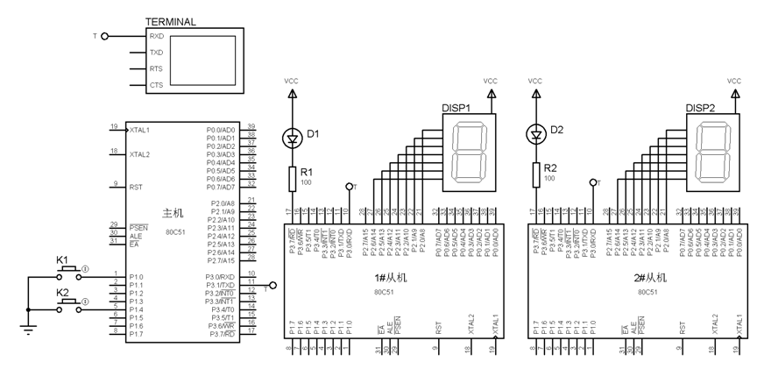
第7章 单片机的串行通信技术
实例4 K1、K2为发送激发键，每按1次，主机向相应从机顺序发送1位0～F间的字符，发送字符可用虚拟终端TERMINAL观察。命中从机收到地址帧后使发光二极管状态反转1次，收到数据帧后在其共阳型数码管上显示出来。系统晶振频率为11.0592MHz。要求通信采用串口方式3，波特率9600bps，发送编程采用查询法，接收编程采用中断法。

Slide 7
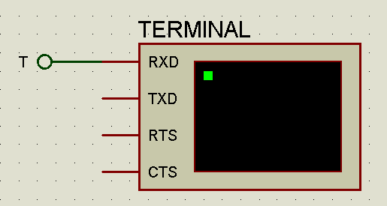
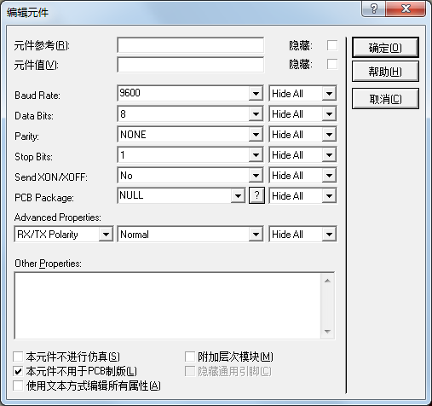
第7章 单片机的串行通信技术
TERMINAL是Proteus提供的用于观察串行通信数据的虚拟仪器，使用时只需将其TXD和RXD端分别与单片机RXD和TXD相连（本例主机无需RXD，从机无需TXD）。接线后双击可弹出参数设置窗口。

Slide 8
第7章 单片机的串行通信技术
程序分析：
选择T1定时器方式2，TH1=TL1=
0xfd，SMOD=0（9600bps）；
SCON=0xc0（串口方式3,多机通讯,
禁止接收，TI=RI=0）。
程序设计方法：
主机在主函数中以查询法进行按键检测，并以键值作为发送函数的传递参数。在发送函数中查询TI标志位，分两步发送地址帧和数据帧；
子机在初始化后进入等待状态。在中断接收函数中先对地址帧进行判断，随后将接收的字符转化为数组顺序号，通过查表输出其显示字模。
序号 | 波特率 | SMOD | a
1 | 62500 | 1 | 0xff
2 | 19200 | 1 | 0xfd
3 | 9600 | 0 | 0xfd
4 | 4800 | 0 | 0xfa
5 | 2400 | 0 | 0xf4
6 | 1200 | 0 | 0xe8

Slide 9
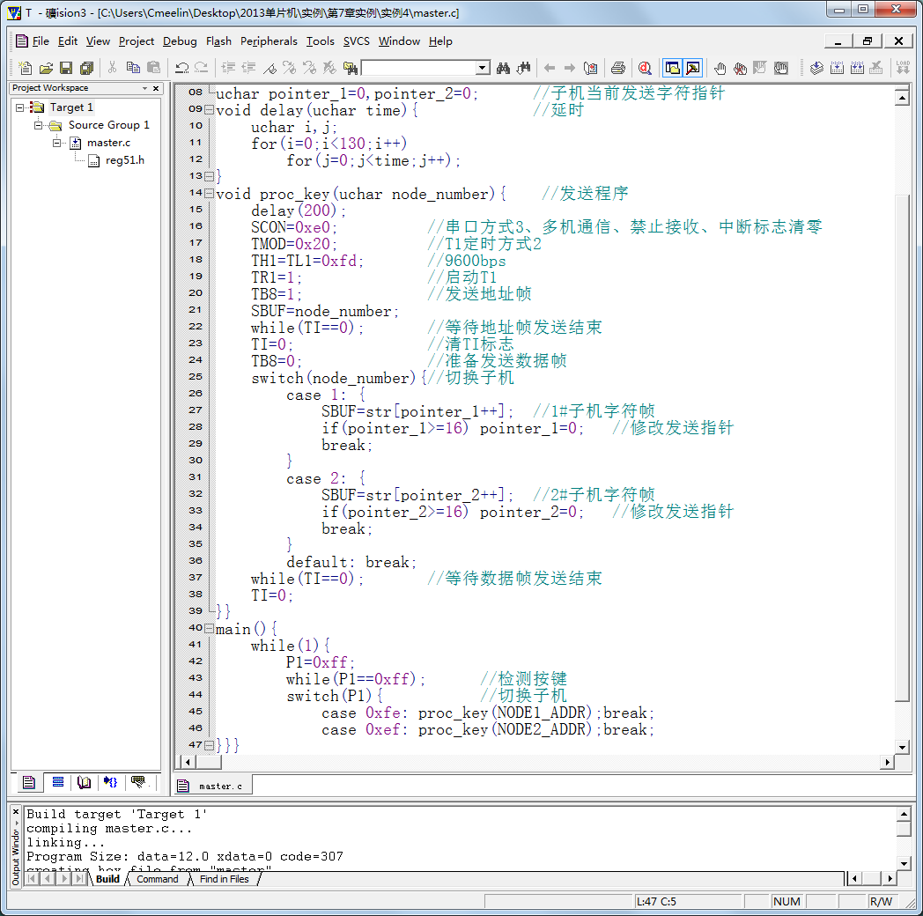
第7章 单片机的串行通信技术
实例4源程序（1）

Slide 10
第7章 单片机的串行通信技术
实例4源程序（2）

Slide 11
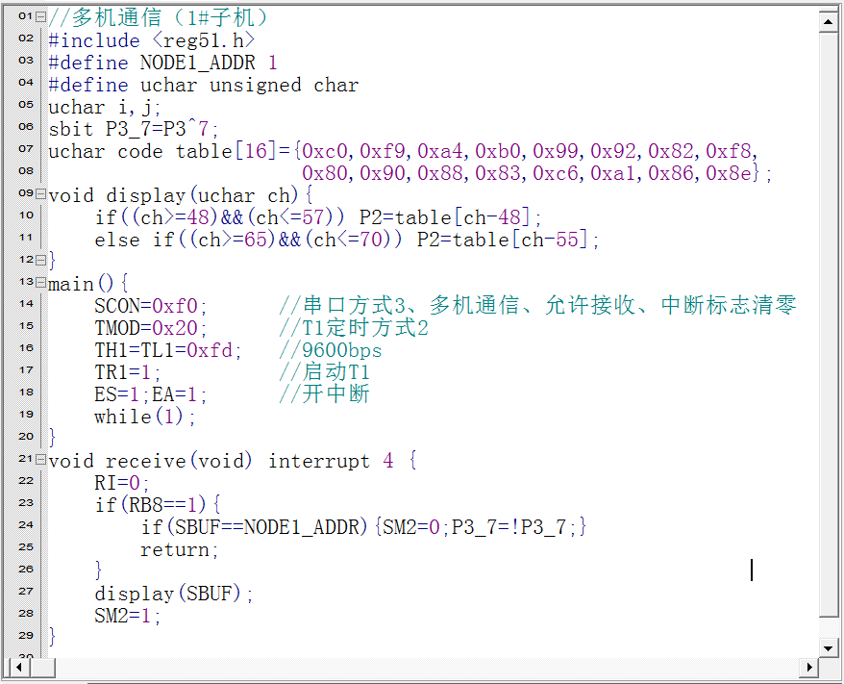
第7章 单片机的串行通信技术
实例4源程序（3）

Slide 12

第7章 单片机的串行通信技术
实例4源程序（4）

Slide 13
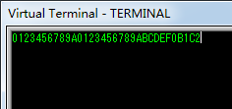
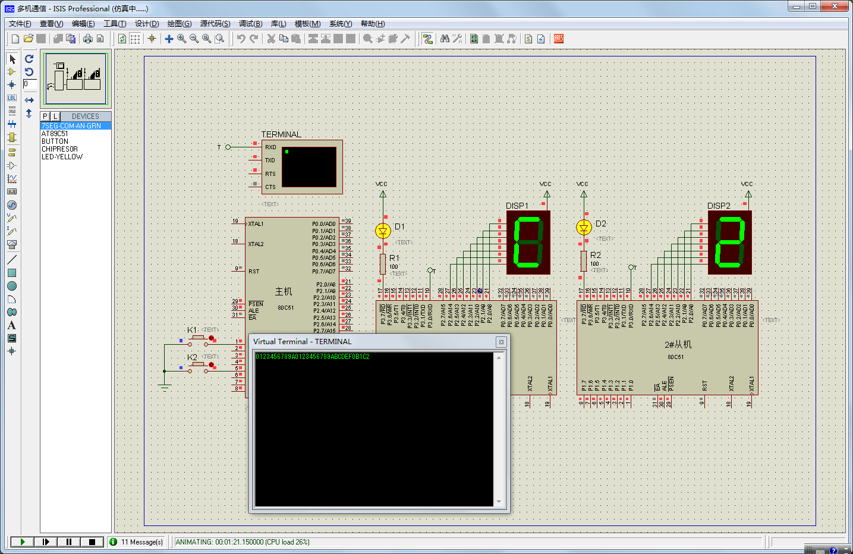
第7章 单片机的串行通信技术
实例4仿真运行
仿真结果表明，多机通信运行效果满足题意要求

Slide 14

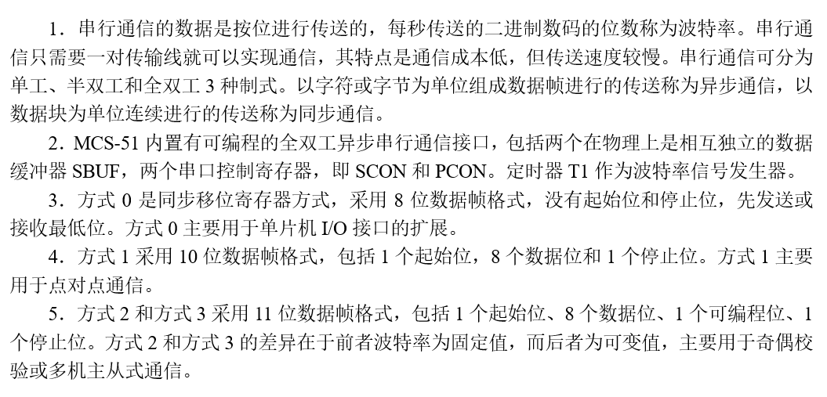
第7章 单片机的串行通信技术

